Slide 1
Plantie™

Slide 2
Cel projektu
Nasz projekt ma na celu pomoc zabieganym ludziom, którzy nie mają czasu na zajmowanie się swoją ukochaną roślinką przez swój częsty brak pobytu w domu. Wystarczy dostęp do internetu, nic więcej.

Slide 3
Opis projektu
Nasz projekt opiera się na systemie zdalnego zarządzania rośliną.
Mierzymy parametry gleby i otoczenia takie jak wilgotność, nasłonecznienie.
W zależności od odczytanych wartości przez płytkę rozwojową UNO połączoną z modułem ESP8266 mamy możliwość sterowania pompką wody.
Panel sterowania jest umieszczony na stronie internetowej.

Slide 4
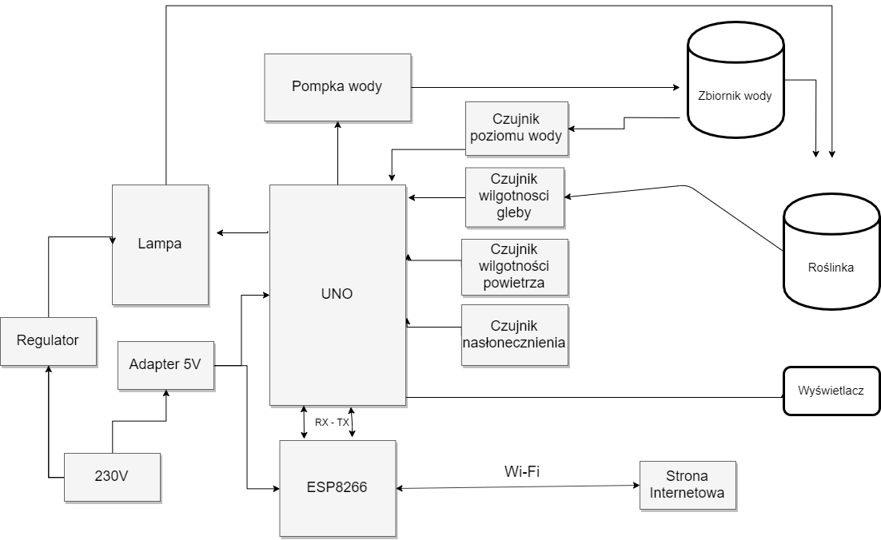
Początkowy schemat blokowy

